Slide 1
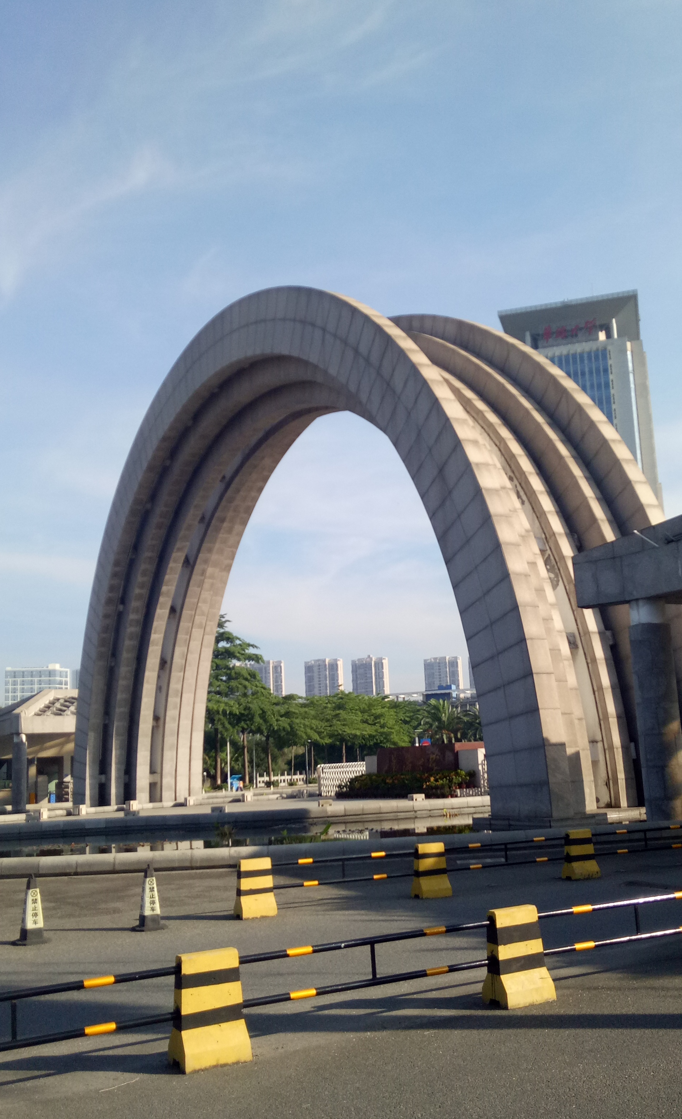

“
基础课
第四课 不打不相识
”
林 意

Slide 2
第一部分
生词

Slide 3
生词
相识 成语 矛盾 实话 电池 充电器
穿着 旗袍 古典 时尚 传统 经过
允许 解释 欣赏 缘故 千万 删
事物 好奇 难免 反应 冲 大方
发 脾气 发脾气 伸 几乎
Notes:
允许的反义词是…
千万：如果我去你的国家旅游，你会给我什么提醒？
几乎：我们班19个同学，1其中18个同学来过中国，用“几乎”怎么说？
冲……发脾气：让同学给例句。

Slide 4
第一部分
矛盾 实话 穿着 允许 解释 反应
成语

Slide 5
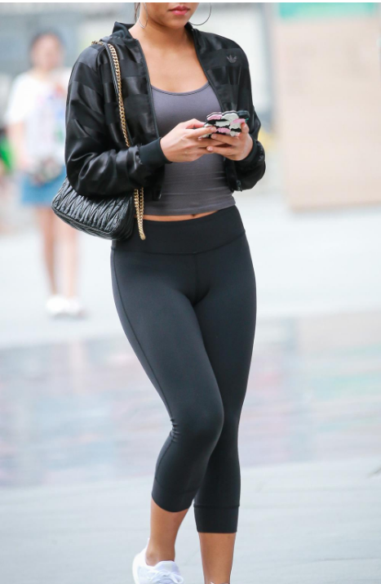
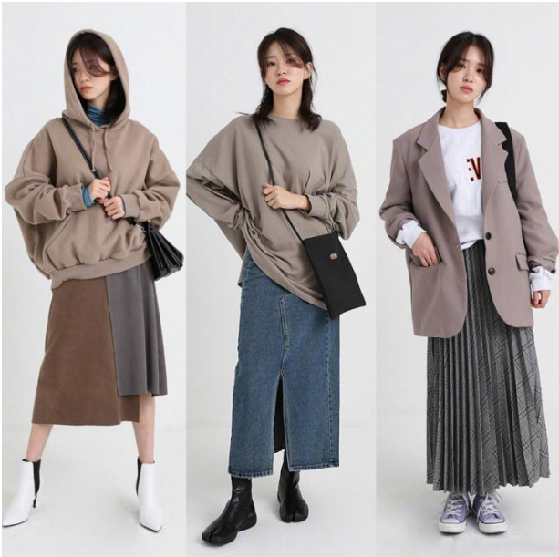
穿着 n. 穿和戴（名词）
穿着合适/时尚/简单
去参加重要的会议时，这样的穿着非常不合适。
她的穿着一直都很时尚。
Notes:
去参加重要的会议，这样的穿着怎么样？
她的穿着怎么样？
你觉得你平时的穿着怎么样？

Slide 6
穿着 成语
成语
1.汉语里有一种特殊的词语叫作____，这些词语
常常用很少的字来告诉我们一个道理。
穿着
2.面试的时候，你这样的_____很不合适，快去
换一件正式点儿的衣服吧。

Slide 7
矛盾 n./v.
1. 矛盾 N. 有矛盾；产生矛盾
朋友之间产生矛盾要及时解决，不然容易影响感情。
2. 矛盾 v. 前后矛盾；自相矛盾
她说一定要减肥，可以她今天有吃了很多蛋糕，她的说法和做法……
Notes:
如果你和朋友之间有了矛盾，你会怎么解决？
她说一定要减肥，可以她今天有吃了很多蛋糕，她的说法和做法……

Slide 8
解释 v./n.
1. 解释 V. 向/跟…解释原因/情况/事情
学生正向老师解释今天迟到的原因。
这个问题很复杂，他怎么也没解释清楚。
2. 解释 N. 对……的解释；谁的解释
她对工作失败的解释总是让人无法相信。
Notes:
如果上课的时候忽然离开了，之后需要向谁解释原因呢？
如果是刚刚学习汉语的学生，你可以用汉语解释清楚忽然离开的原因吗？
如果老师不相信你的解释怎么办呢？

Slide 9

允许 N./V.
1. V. 地方+允许/禁止+v.
谁+允许+谁+v.
飞机上只允许携带100ml以下的液体。
开会时，应该允许所有人都说出自己的意见。
2. N. 得到（……的）允许
没得到别人的允许，不要随便动别人的东西。
Notes:
老师在一个咖啡馆门口看到这个，意思是……
如果你想请假，需要得到什么？

Slide 10
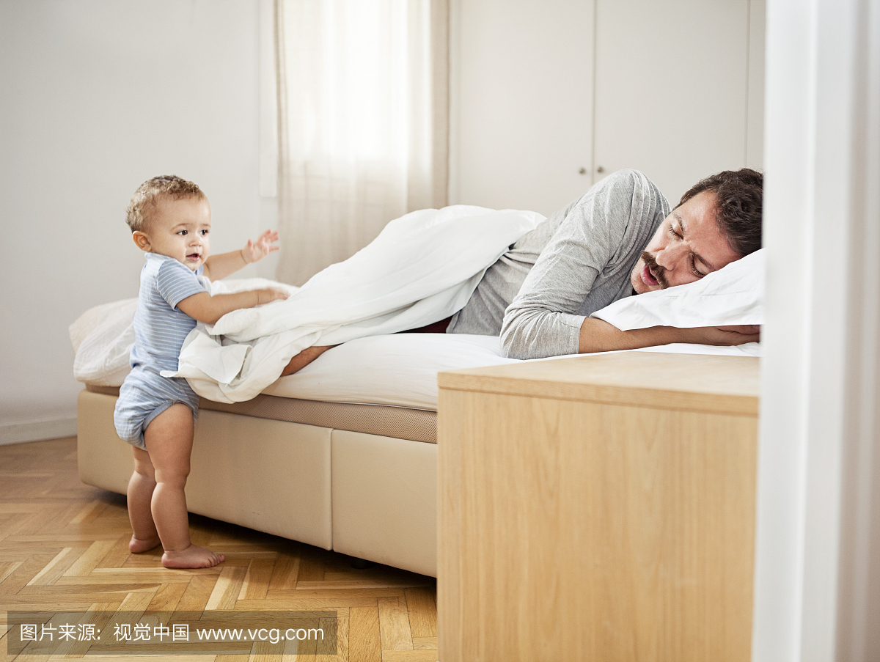
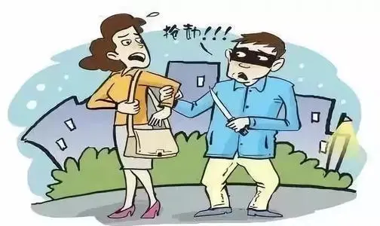
反应 N.
他太累了，孩子去叫他时，
他一点儿反应也没有。
人的年龄越大，反应就越慢。
每个人遇到危险时的反应都不同。
Notes:
图一，你看这位爸爸很累，孩子叫他，他一动不动，在睡觉，可以说
遇到这种情况，你会有什么反应？

Slide 11
实话 N.
谎话/假话
你是诚实的人，但不是所有人都喜欢听实话。
就算你说的是实话，也应该考虑听的人的心情。
你必须跟律师讲实话，否则谁也帮不了你。

Slide 12
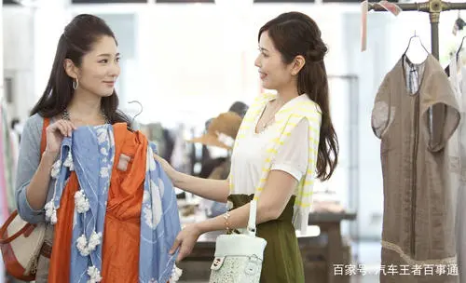
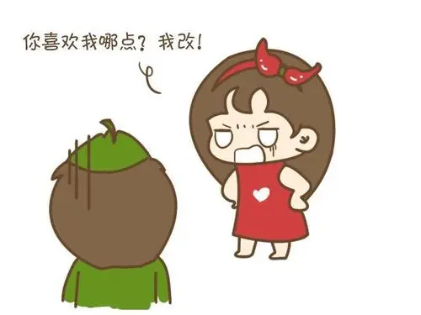
语言点1：说实话 N.
说实话，我觉得这件衣服
不太适合你。
说实话，我真的对你没感
觉，不能和你在一起。
Notes:
朋友很喜欢自己在试的衣服，可是你觉得衣服并不适合她，你会告诉她吗？
如果被不喜欢的人表白，你会怎么拒绝他呢？

Slide 13
语言点1:说实话，……
A：这次面试你紧不紧张？
B：说实话，我非常紧张，出了很多汗。
很多同学都说他们已经适应了长春的天气，可是说实话，我还没完全习惯。
你们都说这位演员很有名，说实话，我真不认识他。

Slide 14
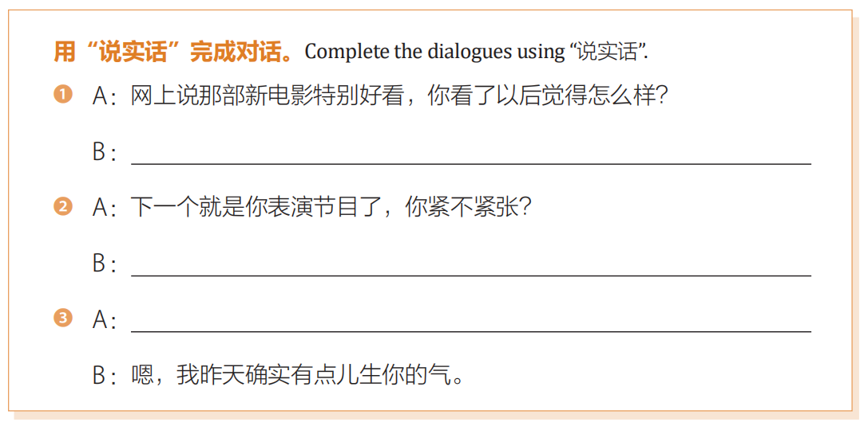
练习：P81
说实话，我觉得这部电影不算太好，一般吧。
说实话，我挺紧张的。
你说实话，昨天是不是生我的气了？

Slide 15
解释 允许 矛盾 反应 实话
反应
1.我叫了他好几遍，可是他一点儿______也没有。
矛盾
2.她的性格很不好，经常和同学发生_______。
解释
3.马克刚想______不能陪她看电影的原因，艾米就生
气地挂了电话。
实话
4.说_______，她穿这件裙子真的很难看，我不太喜欢。
允许
5.不经过别人______随便拿别人东西是不礼貌的。

Slide 16
第二部分
好奇 伸 脾气 删 时尚

Slide 17

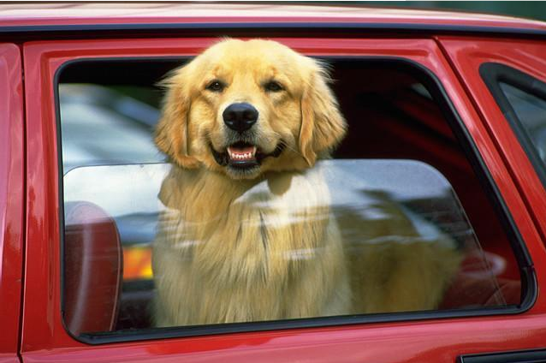
伸 V.
为了表示对新同事的欢迎，
他先伸出了手。
我家的狗坐车的时候，总是
喜欢______________。
把头伸出去

Slide 18

删 V.
删除；删掉
你的电脑太慢了，应该把不重要的东西删掉。
我今天检查作文时，删除了很多不必要的符号。

Slide 19
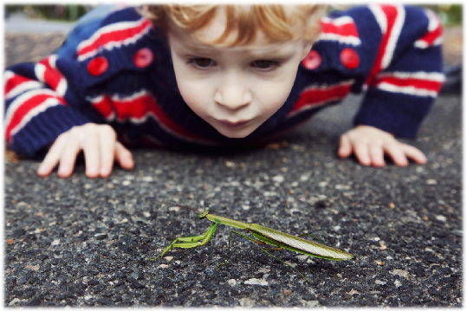
好奇 V.
对……（感到）好奇；好奇心+强
孩子总是对什么东西都感到好奇。
他是个好奇心很强的人，什么事都要问
明白。

Slide 20
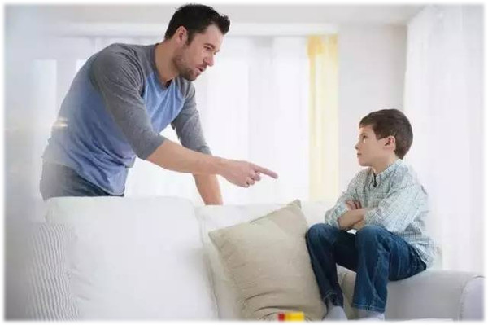
脾气 N. 发脾气
知道孩子没说实话，爸爸发了好大的脾气。
Notes:
什么事情会让你发脾气？

Slide 21
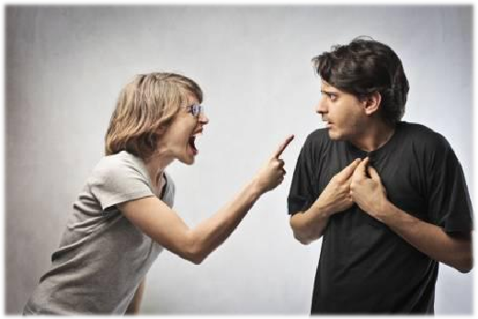
脾气 N.
脾气+好/差
对/冲……发脾气
每个人都喜欢和脾气好的人相处。
她总是因为一点儿小事冲丈夫发脾气。
Notes:
带读固定搭配
点读例句一，你脾气好吗？
出图片，点人用结构二描述图片，再点读例句二，提问你觉得能说她是脾气差的人吗？

Slide 22
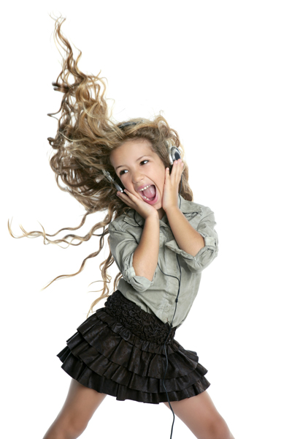
性格 N.
这个女孩的性格特别活泼，很外向。
性格：害羞，内向
活泼，开朗，外向
……

Slide 23
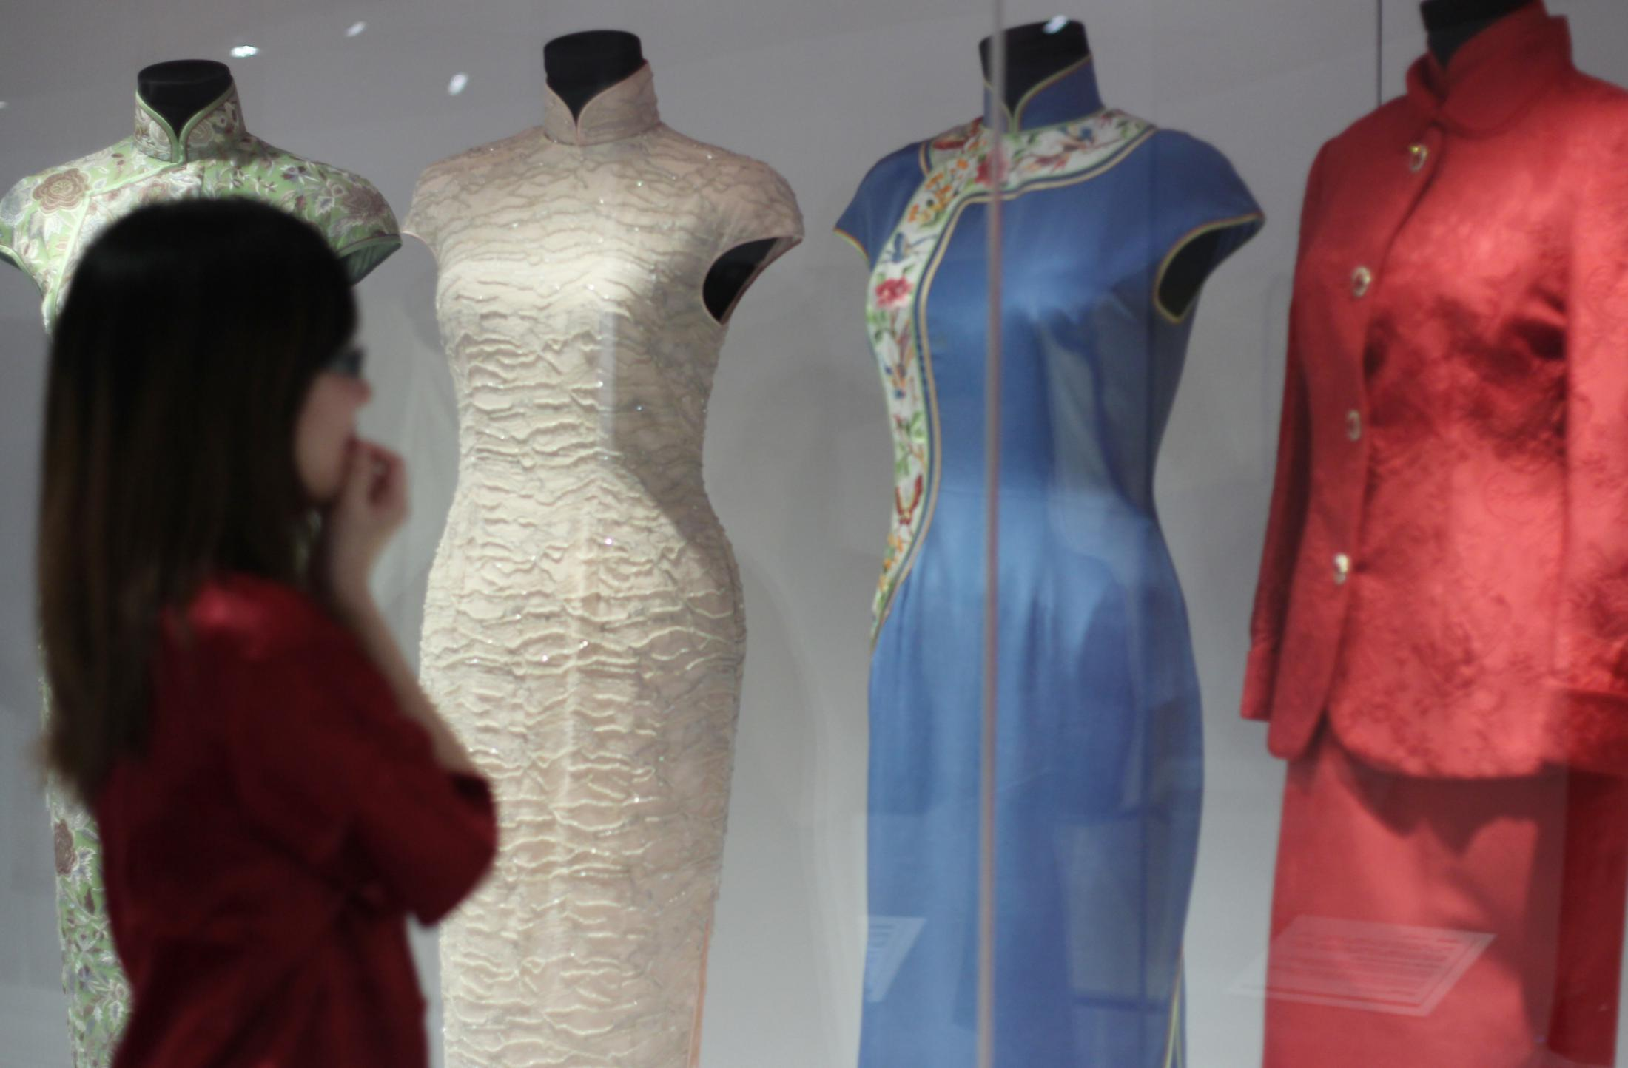
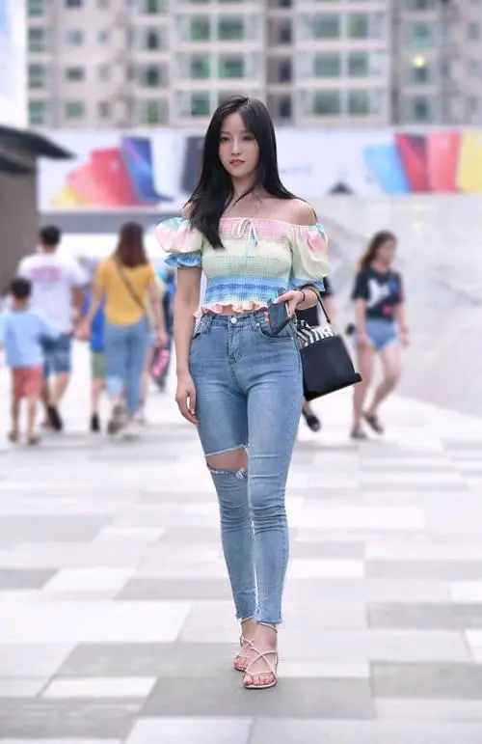
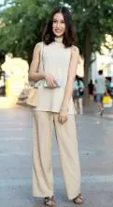
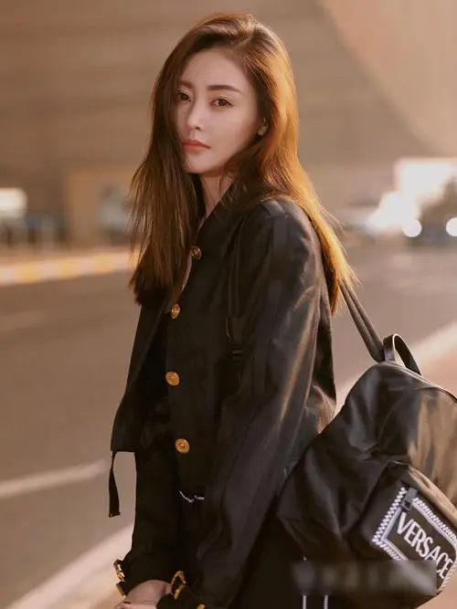
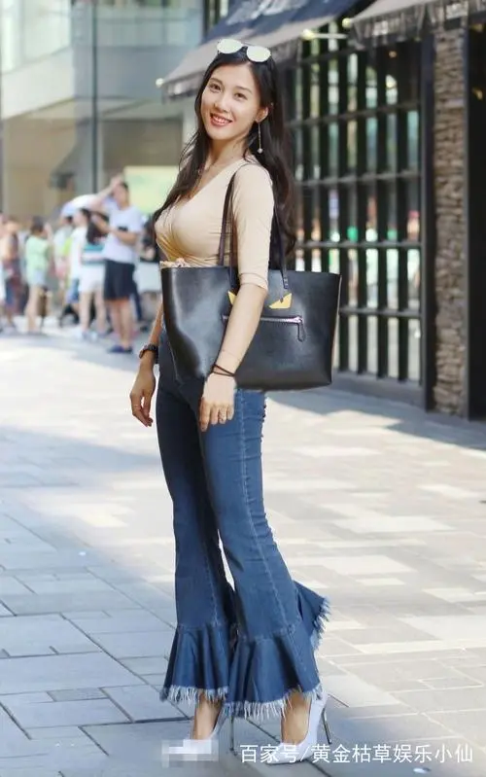
时尚 adj.
说一说：我们班谁很时尚？
我想选一件看起来既古典又时尚的旗袍。
现在的中国姑娘都很时尚，一个比一个漂亮。
Notes:
出图，点读例句一，提问哪一件是既古典又时尚的旗袍？
出图二，点学生用时尚描述图片，再出例句二。
出说一说讨论题

Slide 24
第一部分
千万 几乎 难免

Slide 25
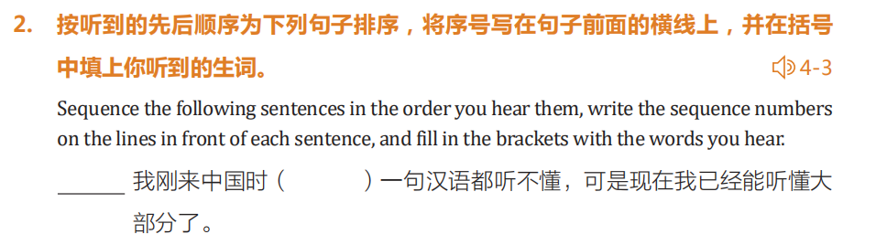
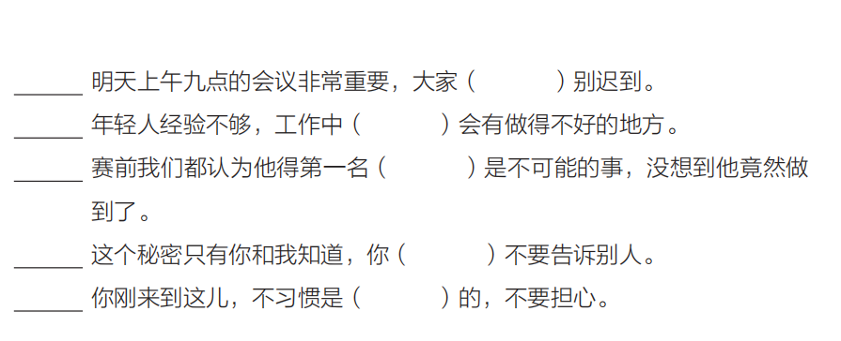
千万 几乎 难免
几乎
千万
难免
几乎
千万
难免

Slide 26

千万 adv.表示建议，请求，提醒
明天早上十点的会议很重要，你千万别迟到。
这儿不允许停车，你千万不能在这儿停车。
这件事儿你千万不要告诉别人。
这些生词很重要，千万要记住。

Slide 27
千万adv. VS 一定adv./adj.
A：他今天说要加班，晚上的聚会不一定能来。
B：我觉得他一定不会来，
C：我希望他千万别来，他前女友也在。
我汉语学了三年多了，水平有了一定程度的提高。

Slide 28
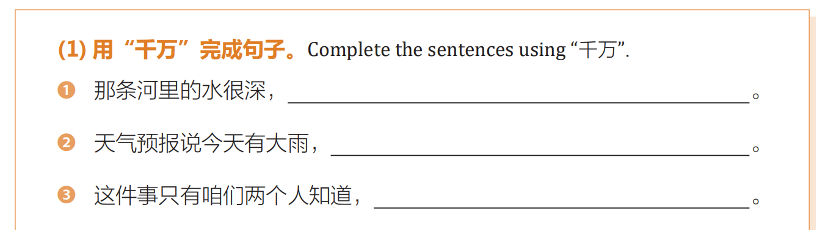
练习：P67
你千万不要过去啊
你出门的时候千万要带伞啊
你千万不要告诉别人啊

Slide 29
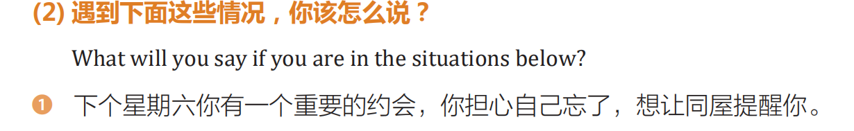
练习：P67
我下个星期有一个非常重要的约会，你千万不要忘了提醒我啊。
你千万要坚持啊，吸烟对身体没有好处。
你千万记得要带护照、手机、钱包和充电器。

Slide 30
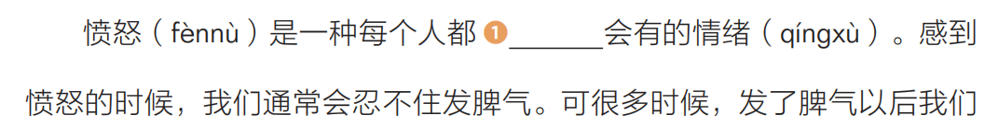
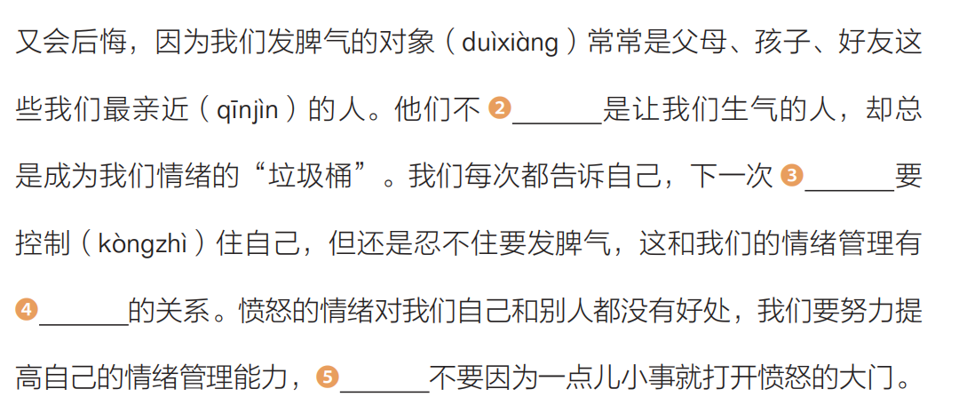
千万 VS 一定
一定
一定
千万
一定
千万

Slide 31
几乎 adv
这门课几乎每周都有考试，这让学生很头疼。
她既聪明又漂亮，还很努力，是一个几乎没有缺点的人。

Slide 32
几乎 adv
公司里几乎一半以上的员工都是二十多岁
的年轻人。
他的钥匙丢了，几乎整个屋子都找遍了，也没找到。

Slide 33
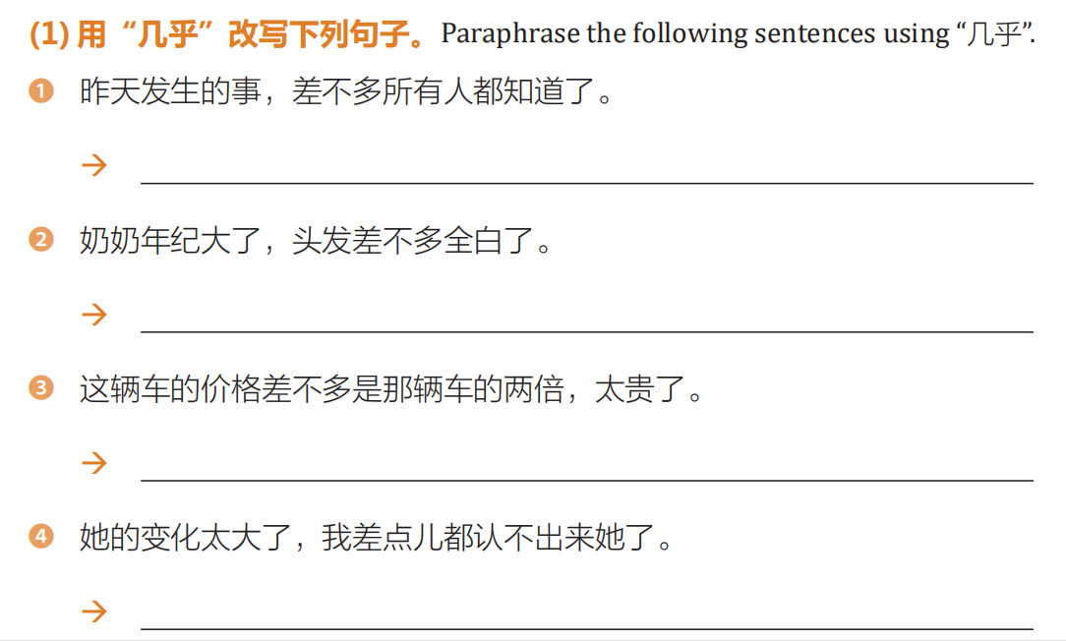
练习：P73
昨天发生的事儿，几乎所有人都知道了。
奶奶年纪大了，头发几乎全白了。
这辆车的价格几乎是那辆车的两倍，太贵了。
她的变化太大了，我几乎都认不出来她了。

Slide 34
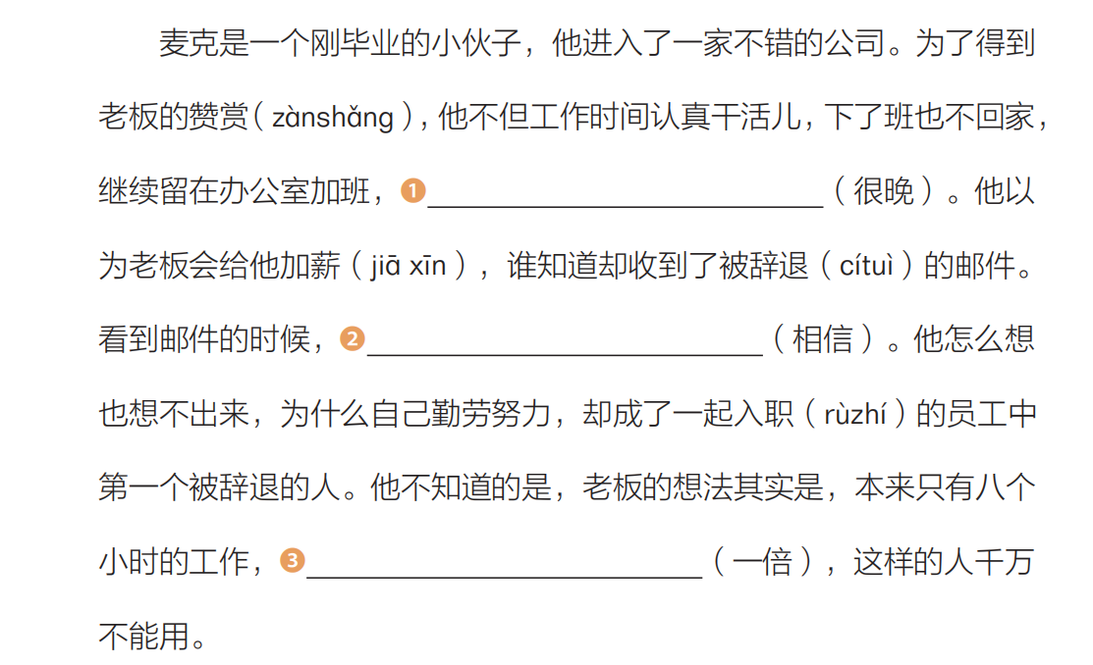
练习：P73 几乎
几乎每天都工作到很晚。
他几乎不敢相信这是真的。
他却几乎用了一倍的时间完成。

Slide 35
难免 adv./adj. 很难避免
一个人在国外生活，难免会遇到一些困难。
夫妻俩性格不同，难免……
这么冷的天气，感冒发烧都是难免的，别担心。
学习一门外语，……是难免的。

Slide 36
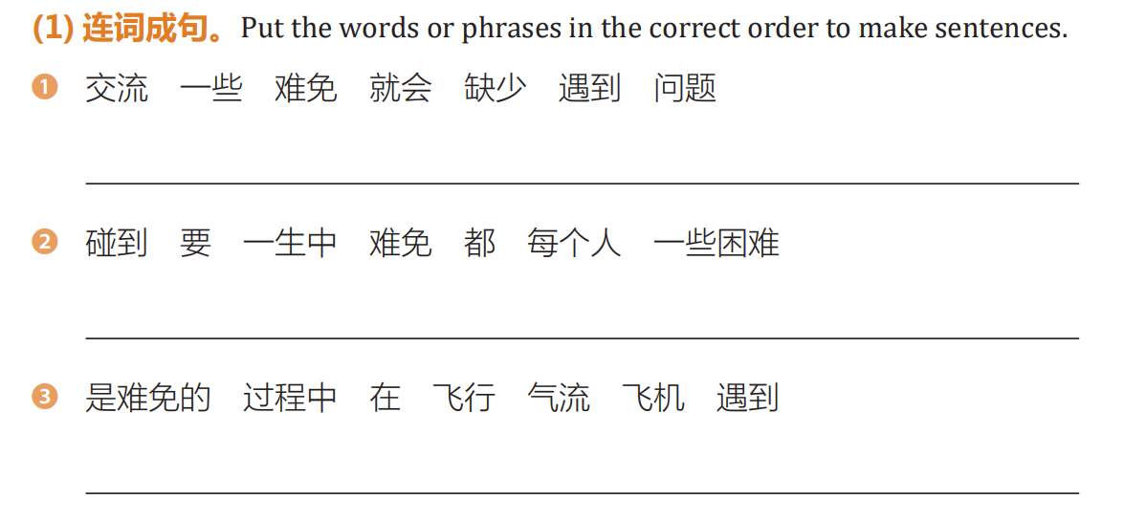
练习：P72
缺少交流难免就会遇到一些问题。
每个人一生中都难免碰到一些困难。
飞机在飞行过程中遇到气流是难免的。

Slide 37
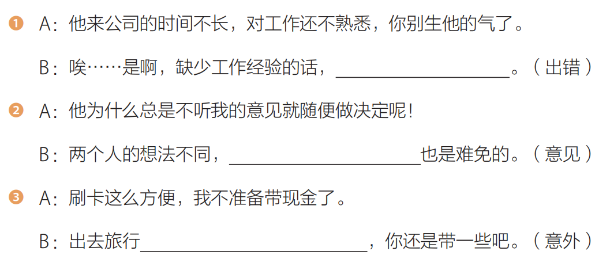
练习：P72 难免
难免会出错
意见不同
难免会遇到一些意外情况

Slide 38
第一部分
电池 欣赏 旗袍 大方
古典 事物 相识

Slide 39
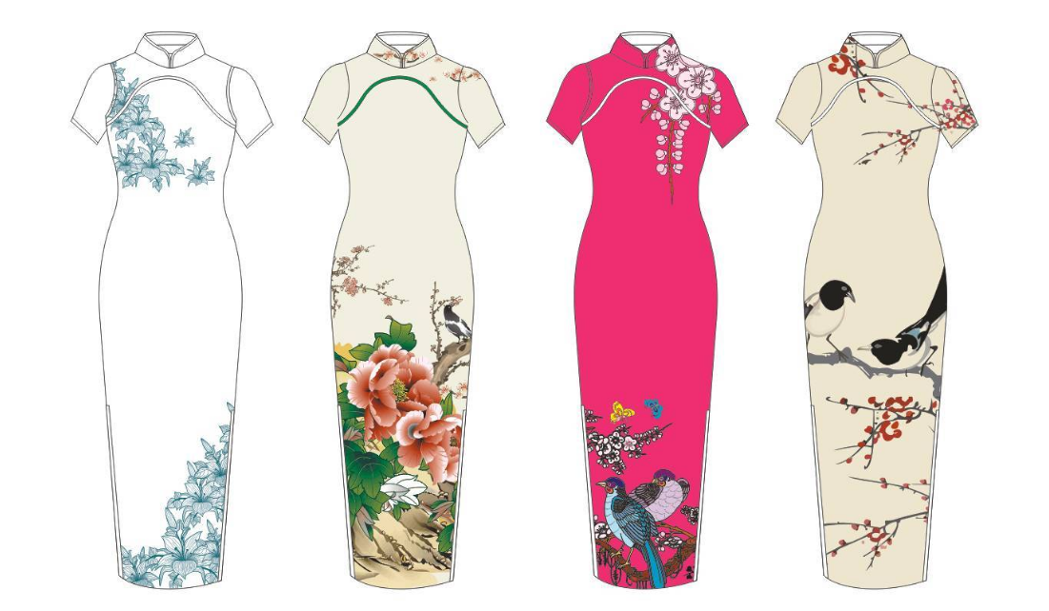
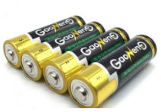
电池 旗袍

Slide 40
相识 v. 互相认识
他们是在同学聚会上相识的，后来成为了夫妻。
他们两个人是刚相识不久的朋友。
我们相识十多年了，感情很深。

Slide 41
相识 v. 互相认识
A 和/与/跟 B 相识
我永远不会忘记与你相识的那一天。
与五班同学们相识
我永远不会忘记_________________的二零二一年九月。

Slide 42
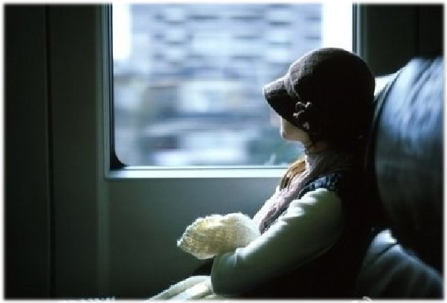
欣赏 V.
1. V. 美好地享受/看/听……
她坐在车上欣赏路边美丽的风景。
让我们一起来欣赏一下这首音乐/这个视频/这里的美景……

Slide 43
欣赏 V.
2. V. 欣赏 + sb（的N）. 认为……好；喜欢……
他的工作能力很强，老板很欣赏他。
老板很欣赏这位员工的工作能力。

Slide 44
事物 N.
地球对地球上的任何事物都有引力。
年轻人更容易接受新鲜事物。
他一直待在家里，对外面的事物完全不感兴趣。

Slide 45
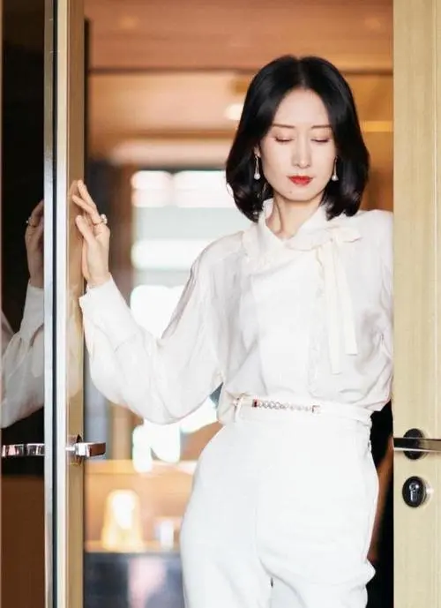
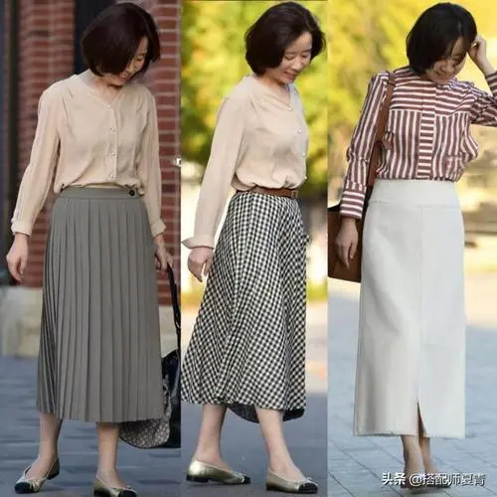
大方 adj.
姐姐经常穿一件白色的衬衣，简单大方。
今晚的主人热情大方，让做客的客人十分温暖。
很热情，充满真挚的情感。

Slide 46
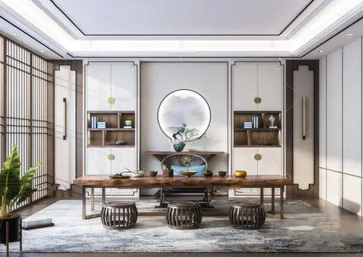
古典 adj.
与现在的流行音乐相比，我更喜欢古典乐。
《红楼梦》是中国最著名的古典小说之一。
Notes:
你喜欢流行音乐还是古典乐？

Slide 47
电池 欣赏 旗袍 大方 古典 事物 相识
大方
1.面试的时候，他表现得_____又自信，最后得到了这份工作。
相识
2.和他_____的那一天，外面下着雨，我没带伞，他把我送回了家。
古典
3.她喜欢流行音乐，而我喜欢_____音乐。
旗袍
事物
4.中国的传统服装都特别漂亮，尤其是女孩子穿的______。
欣赏
5.刚来中国的时候，我对一切新鲜_____都很好奇。
6.这位努力工作的小伙子得到了老板的_______。
电池
7.我的照相机没电了，你去超市顺便帮我带一块_____吧。

Slide 48
第二部分
语言点

Slide 49
语言点2:由于…的缘故，…
由于下大雨的缘故，航空公司推迟了起飞时间。
由于地址写错的缘故，寄出去的信被退了回来。

Slide 50
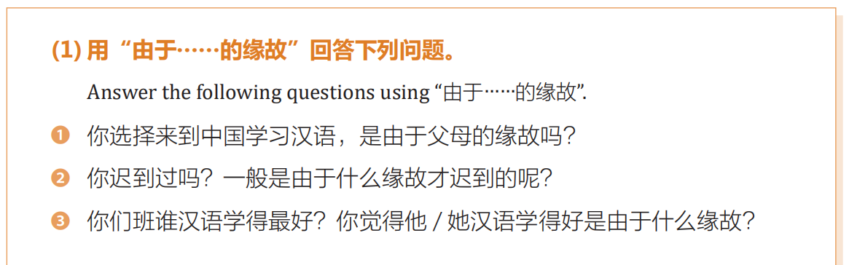
练习：P79
由于对汉语感兴趣的缘故，我来到了中国学习汉语。.
由于熬夜玩手机的缘故，我迟到过一次。
由于他有好的学习习惯的缘故，所以他的学习成绩很好。

Slide 51
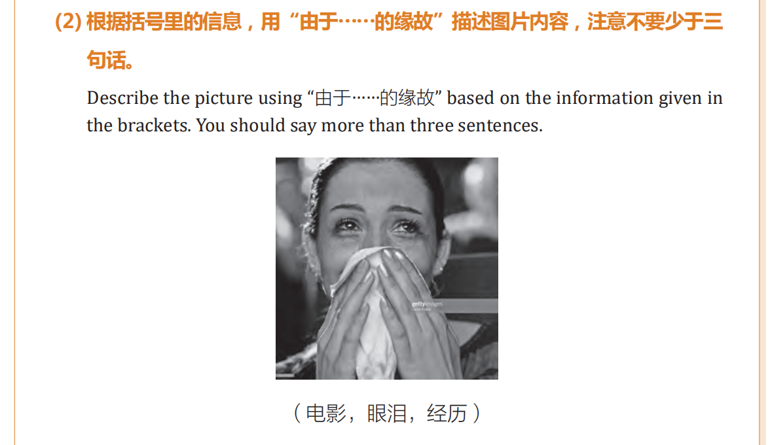
练习：P79

Slide 52
语言点1:因果关系复句的常用关联词
因为/由于……，所以……
（由于）……，因此……
之所以 + 结果，是因为 + 原因
他总是不尊重大家的意见，因此大家对他的态度十分冷淡。
人们之所以喜欢大熊猫，是因为它实在太可爱了。

Slide 53
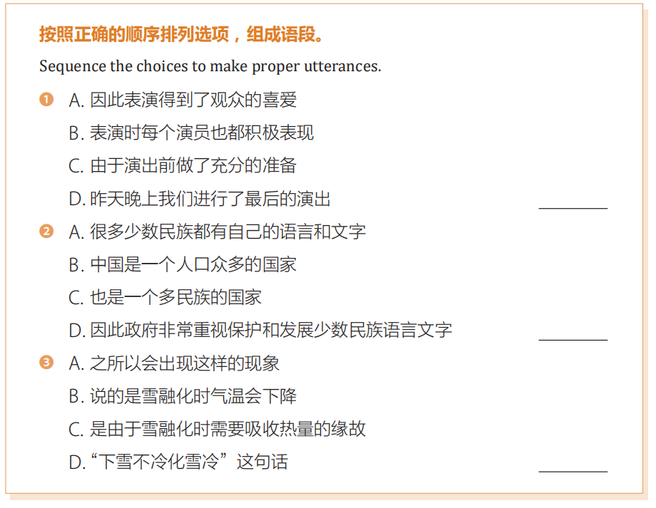
练习：P78
DCBA
BCAD
DBAC

Slide 54
语言点2:不……不……
这件商品容易摔碎，不买不要随便碰。
有些衣服看着好看，但不试不知道适不适合自己。
你不学不知道中文的美。

Slide 55
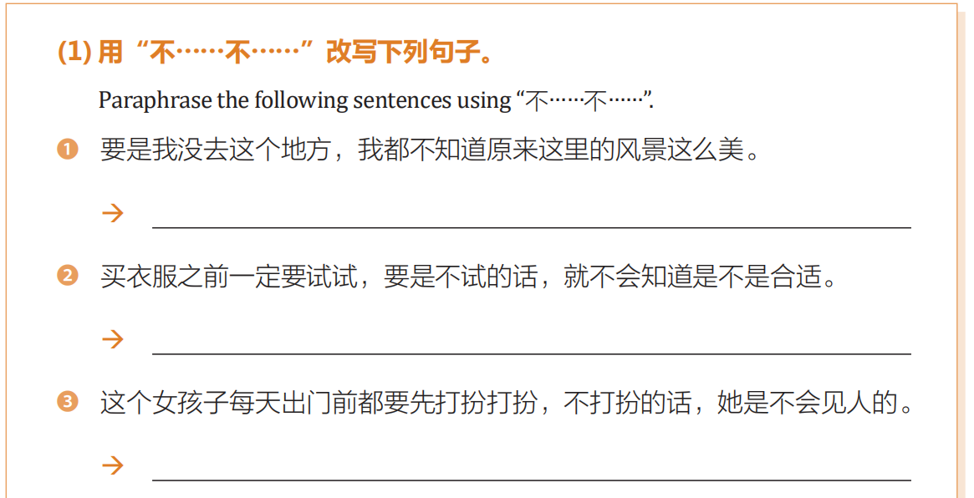
练习：P80
不来不知道，原来这里的风景这么美啊！
买衣服之前一定要试一下，不试不知道合不合适。
这个女孩子每天出门都会先打扮，不打扮不见人。

Slide 56
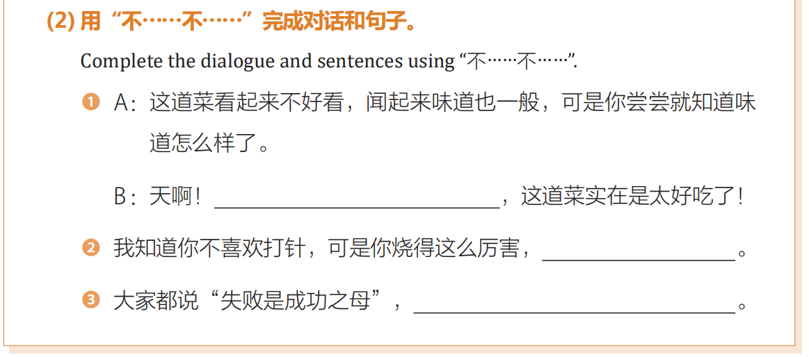
练习：P80
不尝不知道
不打针不行
不成功不放弃

Slide 57
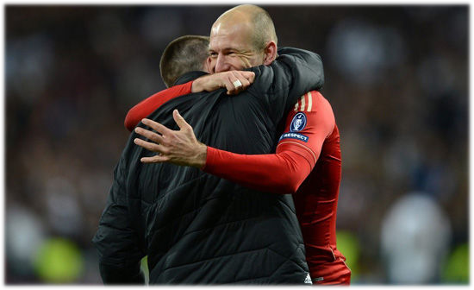
语言点3:不打不相识
要不是那次吵架，我们俩也不会互相理解，成为朋友，真是不打不相识啊!
他和马克成为了不打不相识的好朋友。

Slide 58
课文梳理
1.“不打不相识”是什么意思？
2.孟宏在商场遇见的女孩子穿着什么样的衣服？
3.女孩子同不同意被拍照？她有什么反应？
4.孟宏是怎么解释的？女孩子原谅他了吗？
5.孟宏和女孩子后来的关系有没有改变？

Slide 59
课文复述
第一段
不打不相识 发生 矛盾 互相理解 说实话
第二段
遇见 旗袍 感兴趣 忍不住 结果 生气 解释 千万 发音 新鲜事物 好奇 反应

